Slide 1
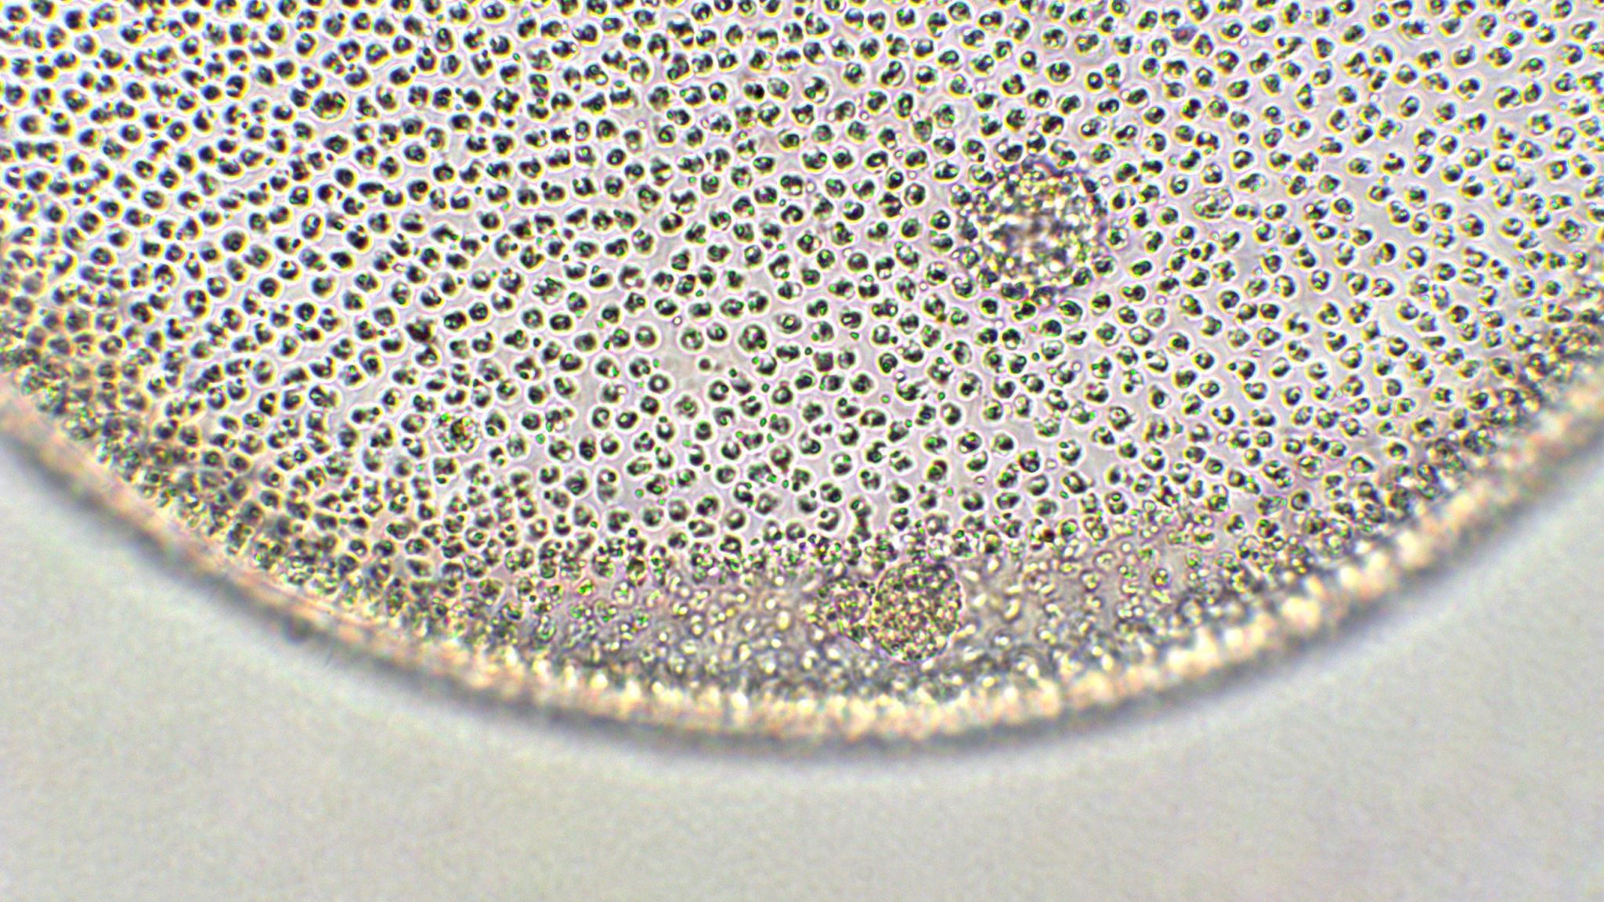
CCA 5972 – Comunicação, meio ambiente e políticas públicas
AULA 10 – 01/11/2023

Slide 2
Roteiro geral da aula
Racismo algorítmico e (r)existências
1
O movimento internacional pela linguagem simples e sua materialização em políticas públicas no Brasil
2

Slide 3
Textos que fundamentam a aula
FISCHER, H. Clareza em textos de e-gov, uma questão de cidadania. Rio de Janeiro: Com Clareza, 2018.
PREFEITURA DE SÃO PAULO. Como formular e implementar iniciativas públicas a partir da experimentação? O caso do Programa Municipal de Linguagem Simples. Caso 17 do Programa Copi Cola. São Paulo: (011).lab, 2021.
PREFEITURA DE SÃO PAULO. Como fazer oficinas presenciais de linguagem simples?. São Paulo: (011).lab, 2023.
SILVA, T. Colonialidade automatizada: algoritmos e aprendizado de máquina nas plataformas de mídias sociais. In: PRATA, N.; PESSOA, S. C.; ANDRADE, I. H. (orgs.). Um mundo e muitas vozes: da utopia à distopia. São Paulo: Intercom, 2021.

Slide 4
1. Racismo algorítmico e (r)existências

Slide 5
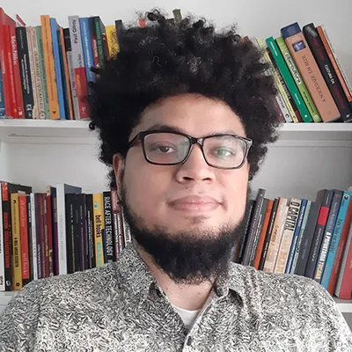
Comunicação, antirracismo e pensamento afrodiaspórico
Minicurso na reunião anual da SBPC do ano passado;
Márcia Guena dos Santos (UNEB);
Tâmara Caroline Almeida Terso (UFBA);
Tarcízio Roberto da Silva (UFABC).

Slide 6
Para construir sistemas de comunicação antirracistas é preciso:
Produção de dados com recorte de raça/cor;
Perspectiva interseccional na análise das propriedades dos meios;
Políticas de regulação democrática dos meios;
Políticas de ações afirmativas no interior dos sistemas de comunicação;
Representação de negras/negros, indígenas e não-brancos no sistema político.

Slide 7
Tecnologias são políticas e racializadas
"Padrão Shirley";
FaceApp e o embranquecimento dos rostos.

Slide 8
Negação do racismo e neutralidade
"Nós estamos criando um mundo no qual todos podem entrar, sem privilégios ou preconceitos de raça, poder econômico, força militar ou local de nascimento.
Nós estamos criando um mundo onde qualquer pessoa, em qualquer lugar, pode expressar as suas crenças, não importando o quão individuais elas sejam, sem medo de ser coagida ao silêncio ou conformismo".
Declaração de Independência do Ciberespaço, 1996

Slide 9
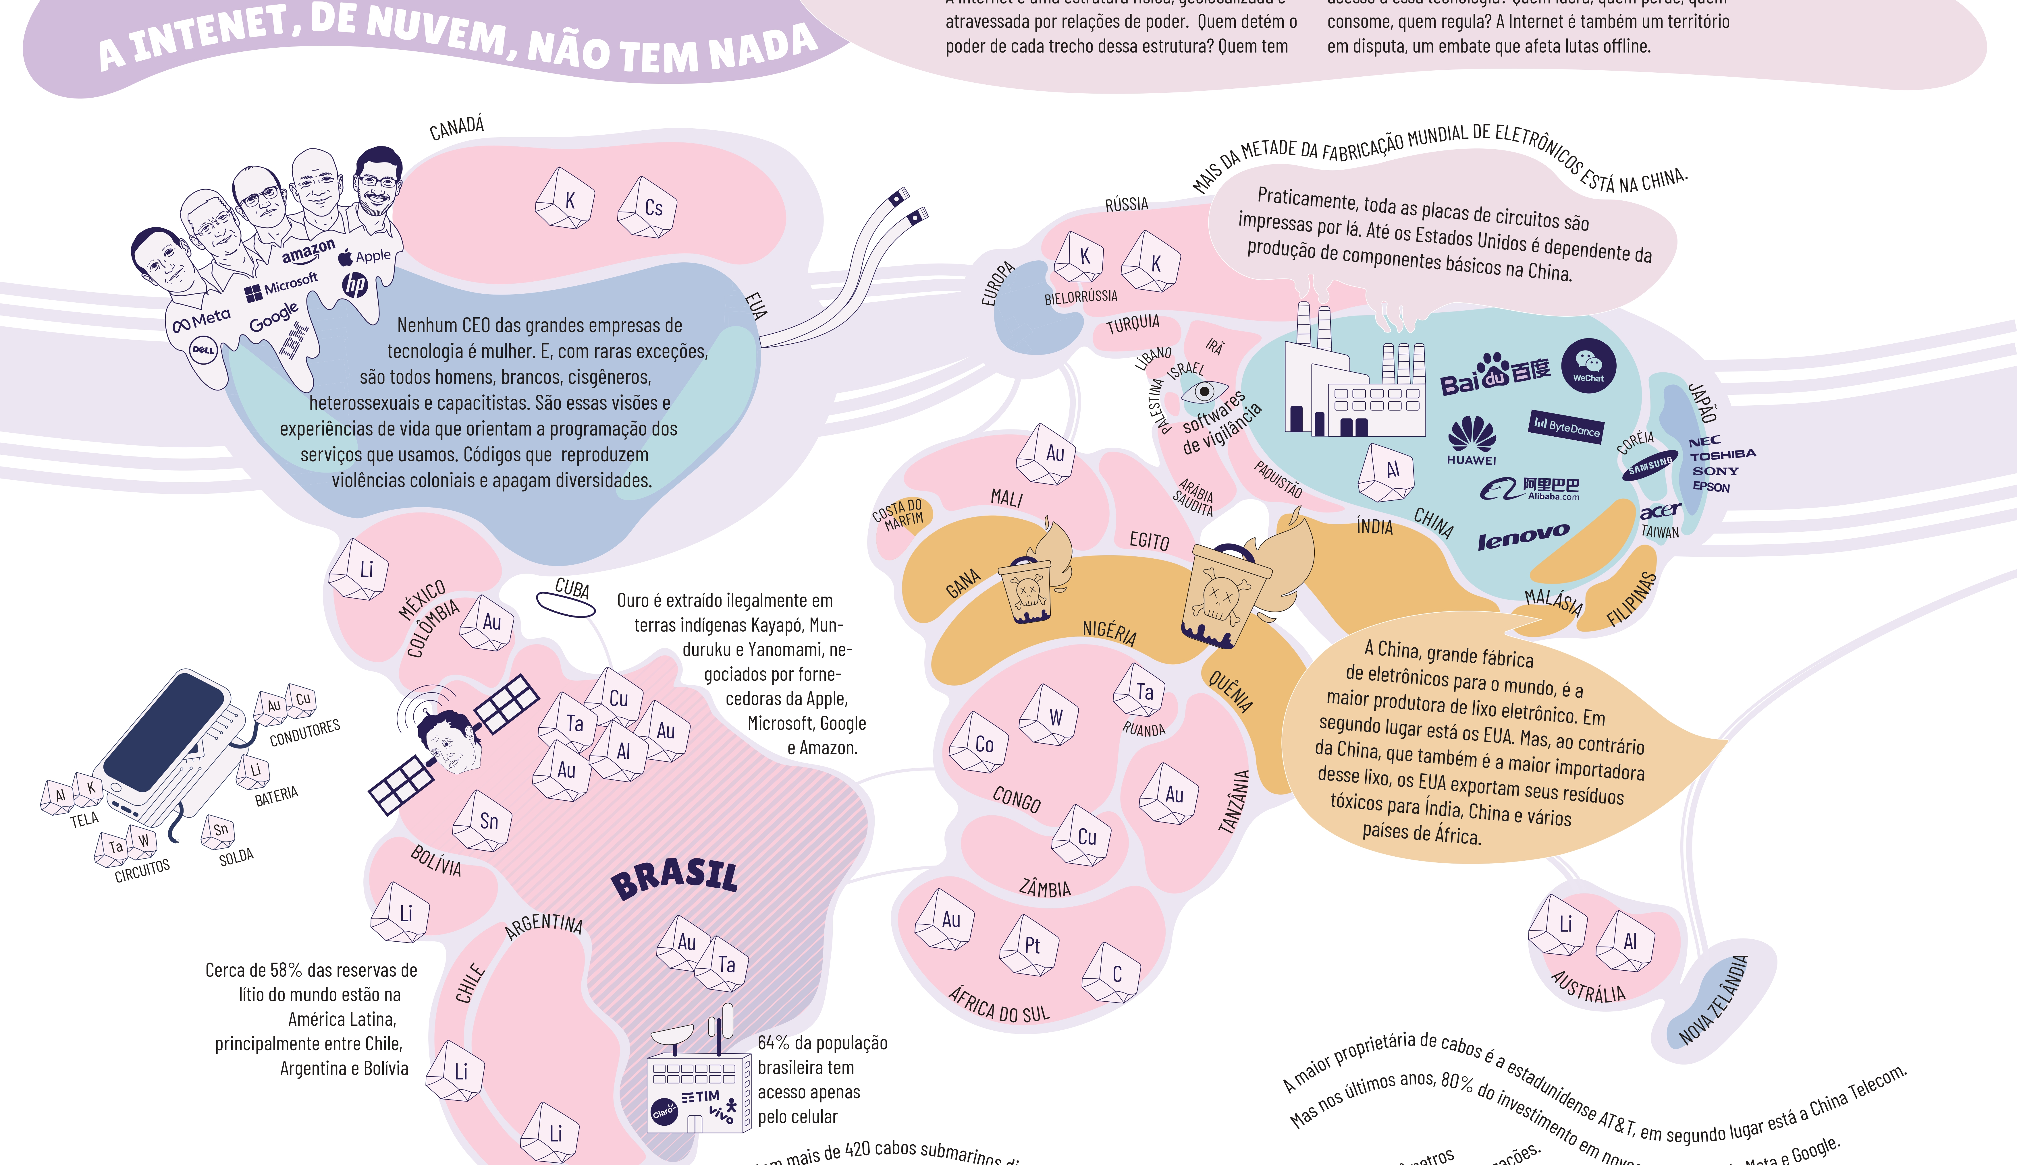
Projeto Cartografias da Internet: www.cartografiasdainternet.org

Slide 11
Racismo algorítmico é...
"(...) o modo pelo qual a disposição de tecnologias e imaginários sociotécnicos em um mundo moldado pela supremacia branca realiza a ordenação algorítmica racializada de classificação social, recursos e violência em detrimento de grupos minorizados. Tal ordenação pode ser vista como uma camada adicional do racismo estrutural, que, além do mais, molda o futuro e os horizontes de relações de poder, adicionando mais opacidade sobre a exploração e a opressão global que já ocorriam desde o projeto colonial do século XVI" (SILVA, 2022, p.69)

Slide 12
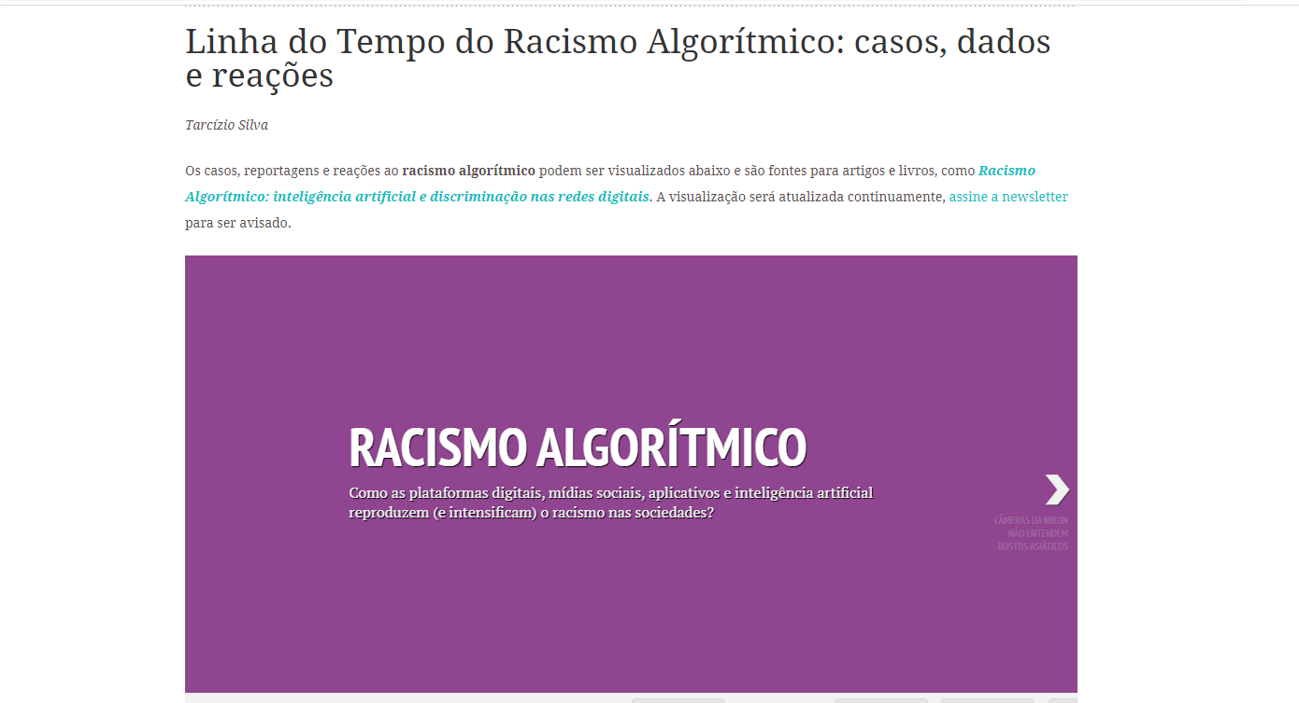
https://tarciziosilva.com.br/blog/destaques/posts/racismo-algoritmico-linha-do-tempo/

Slide 13
(R)existências

Slide 14
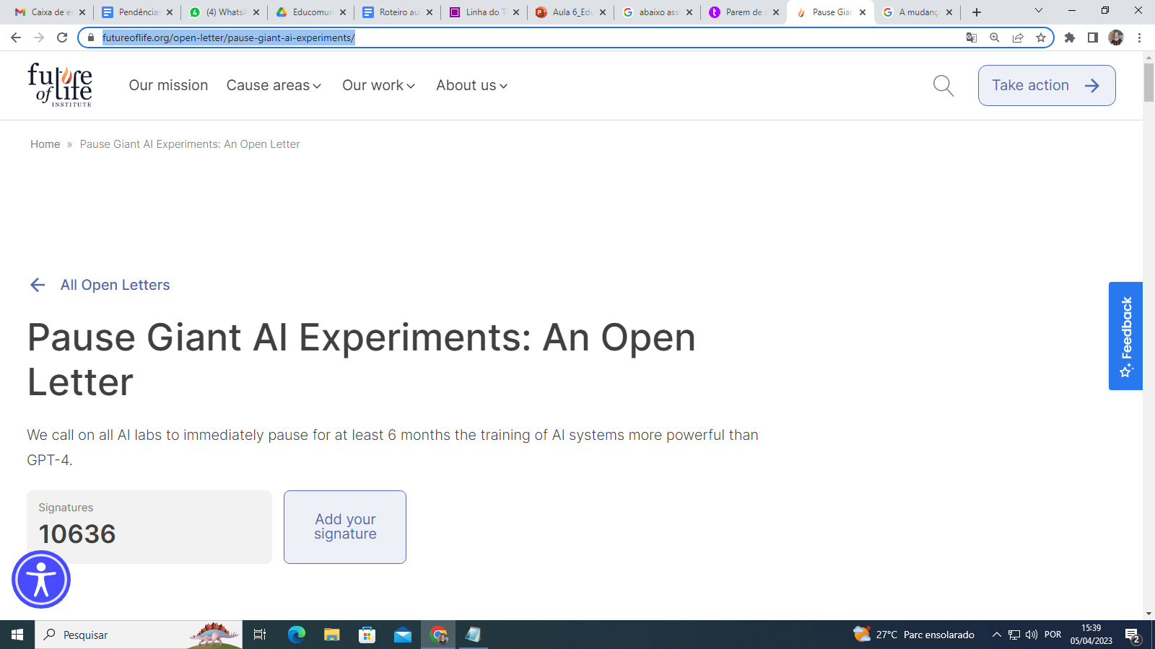
Muito além de uma questão de mercado
Opacidade algorítmica;
Sua intensificação pelo aprendizado de máquinas (abordagem neural da inteligência artificial);
Mudança científico-tecnológica como assunto público, sujeito a avaliação e controle social.

Slide 15
2. O movimento internacional pela linguagem simples e sua materialização em políticas públicas no Brasil

Slide 16
Por que linguagem simples nas PPs?

Slide 17
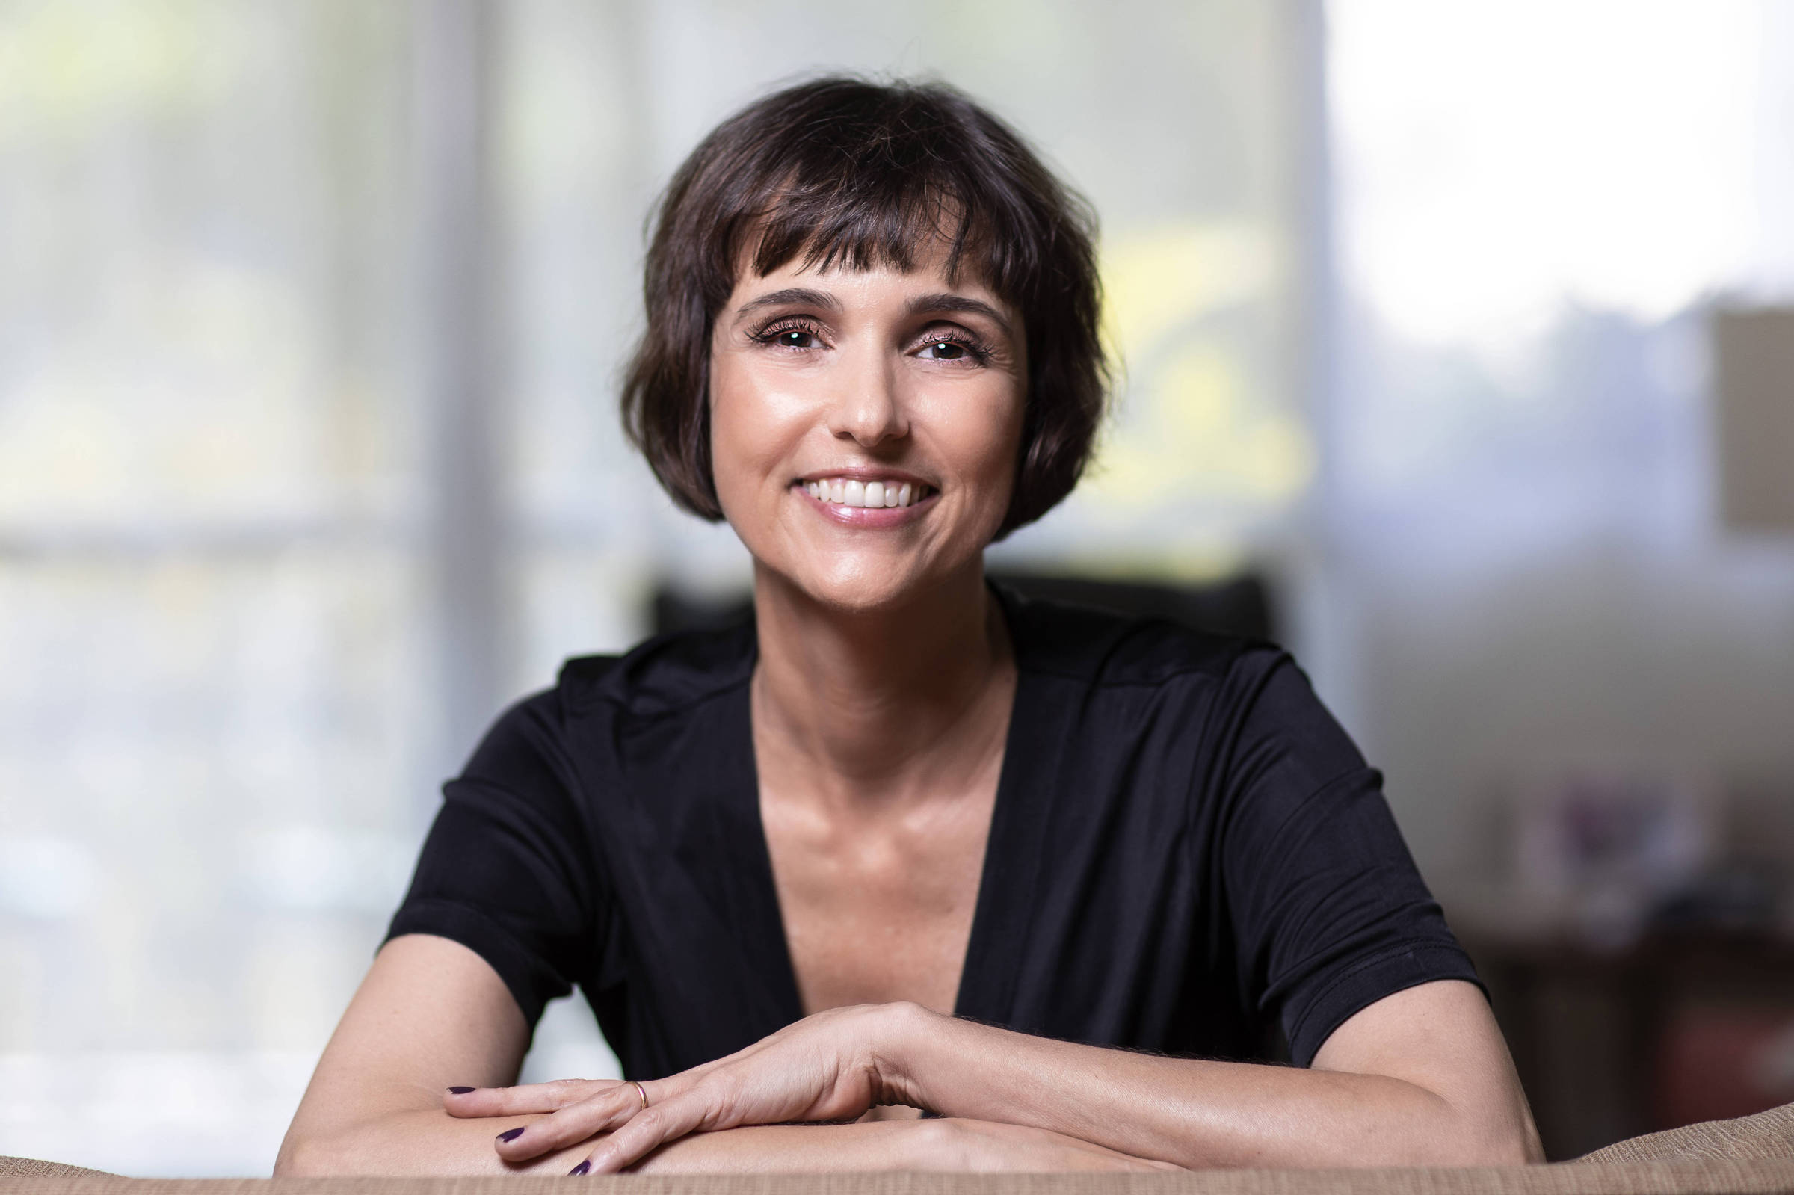
Movimento internacional
Plain language
Lenguaje claro
Linguagem simples
Participe: https://www.redelinguagemsimplesbrasil.org

Slide 18
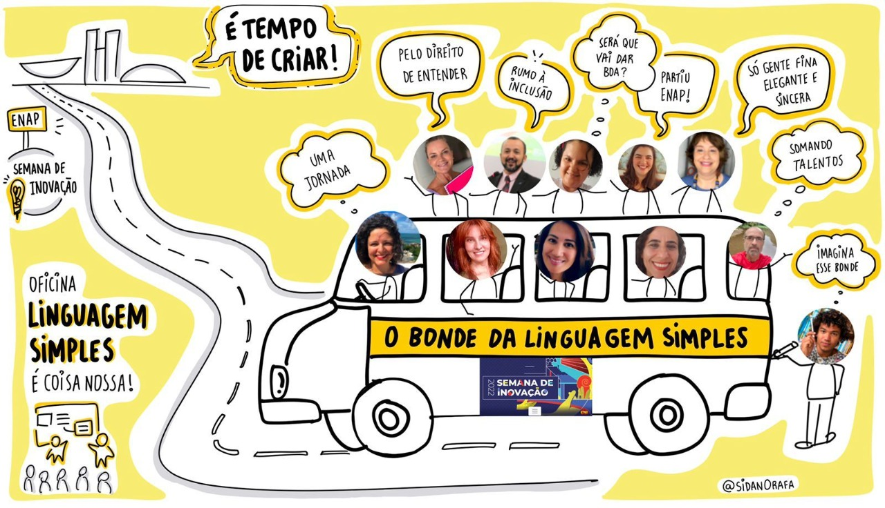

Slide 19
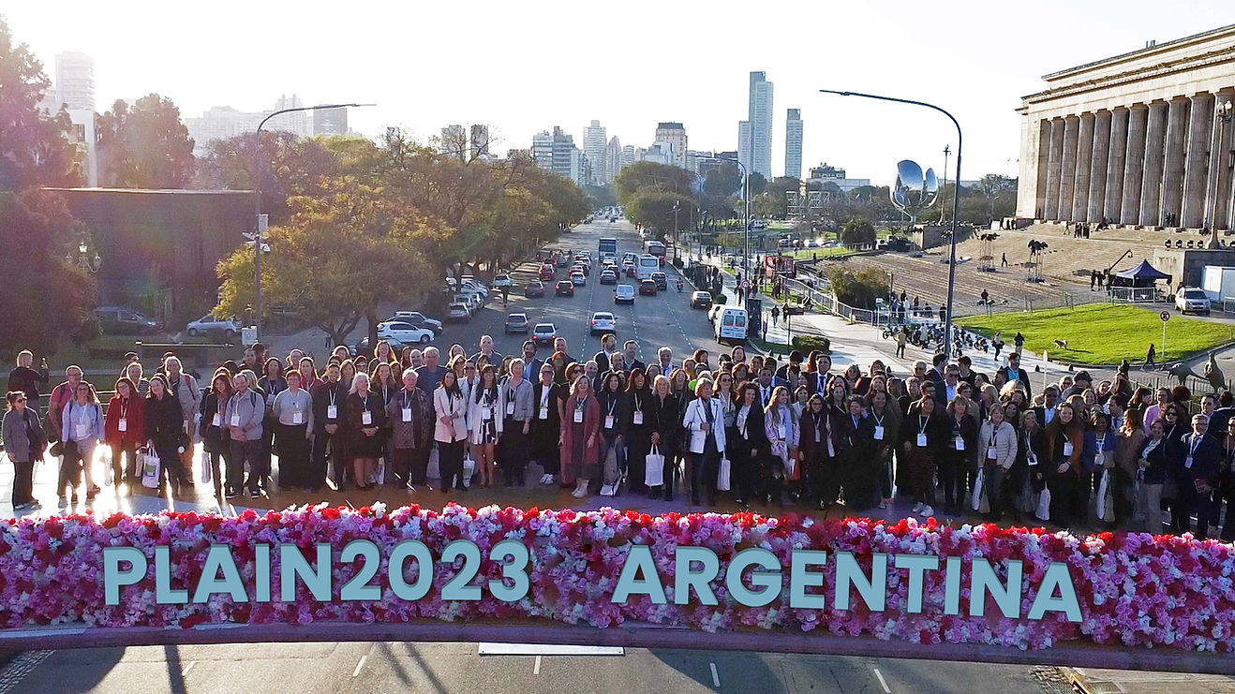

Slide 20
Para não dizer que não falei da Globo
http://g1.globo.com/jornal-nacional/noticia/2015/06/medicos-e-advogados-fazem-esforco-para-evitar-uso-de-termos-tecnicos.html

Slide 21
3 entre cada 10 brasileiras e brasileiros com idade entre 15 e 64 anos são analfabetos funcionais*.
Cerca de 1 em cada 5 habitantes da cidade de São Paulo não possui instrução formal ou Ensino Fundamental completo*.
*ONG Ação Educativa e Instituto Paulo Montenegro, 2018.
*PNAD Educação, 2017
Notes:
Aqui, temos alguns dados que explicam porque é tão importante que o governo pense em sua linguagem. 3 em cada 10 brasileiras e brasileiros com idade entre 15 e 64 anos são analfabetos funcionais, o que significa que têm dificuldade para compreender e interpretar textos básicos. Ao mesmo tempo, 1 em cada 5 habitantes da cidade de São Paulo não possui instrução formal, ou seja, não foram à escola.

Slide 22
Madame Natasha
"Talvez seja razoável pensar que o novo ciclo de expansão da economia brasileira deverá ser comandado pela promoção de eixos espaciais de desenvolvimento, organizados em torno de grandes estruturas de diferentes formas de investimento em transporte e energia, em áreas que apresentam vantagens competitivas internacionais para a exploração e o beneficiamento de recursos naturais renováveis e não renováveis".
"O Brasil progredirá investindo em transporte e energia, em áreas ricas em recursos naturais".

Slide 23
Institucionalização nos Estados Unidos
Em junho de 1998, no contexto da National Partnership for Reinventing Government, o então presidente norte-americano Bill Clinton emitiu um memorando sobre o uso de linguagem clara em textos governamentais: “Estamos determinados a tornar o Governo mais responsivo, acessível e compreensível na comunicação com o público. A redação do governo federal deve ser feita em linguagem clara. Ao usar linguagem clara, enviamos uma mensagem cristalina sobre o que o governo está fazendo, o que requer e que tipos de serviço oferece. Linguagem clara economiza tempo, esforço e dinheiro do governo e do setor privado” (FISCHER, 2018, p. 31).

Slide 27
O que é, o que é?
Certidão de objeto e pé?
Qual a diferença entre “atendimento presencial” e “atendimento in loco”?
O que seria o serviço cujo assunto é “conflito entre veículos” e o subassunto é “entrelaçamento de veículos”?

Slide 28
Vocês entenderiam?
Atendimento preferencial
Atendimento prioritário

Slide 29
No que concerne às questões das boas condições de limpeza pública desta cidade, posso afirmar com toda a sinceridade que, na medida do possível, conseguimos, com nossos melhores esforços, resultados que podem ser considerados positivos.
Cuidei bastante da limpeza pública.

Slide 30
“Deve-se escrever da mesma maneira com que as lavadeiras lá de Alagoas fazem seu ofício. Elas começam com uma primeira lavada, molham a roupa suja na beira da lagoa ou do riacho, torcem o pano, molham-no novamente, voltam a torcer. Colocam o anil, ensaboam e torcem uma, duas vezes. Depois enxáguam, dão mais uma molhada, agora jogando água com a mão. Batem o pano na laje ou na pedra limpa, e dão mais uma torcida e mais outra, torcem até não pingar do pano uma só gota. Somente depois de feito tudo isso é que elas dependuram a roupa lavada na corda ou no varal, para secar. Pois quem se mete a escrever deveria fazer a mesma coisa. A palavra não foi feita para enfeitar, brilhar como ouro falso; a palavra foi feita para dizer” (Graciliano Ramos, "Linhas Tortas", 1962)
Graciliano Ramos, “Linhas Tortas” (1962)

